Slide 1
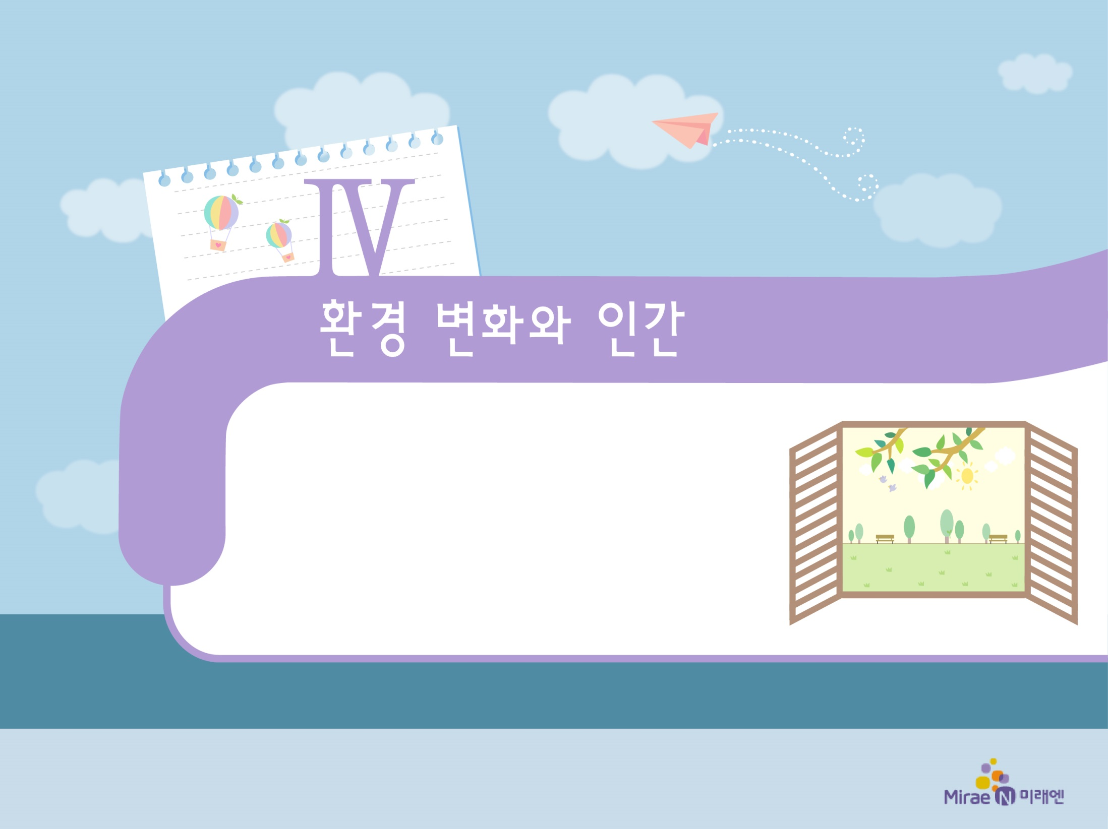
2. 공간 변화와 대응
3
지역 개발에 따른 갈등

Slide 2


지역 개발 및 보전과 관련하여 다양한 입장이
존재함을 이해하고, 이로 인해 발생하는 갈등을
파악하여 해결 방안을 모색할 수 있다.

Slide 3
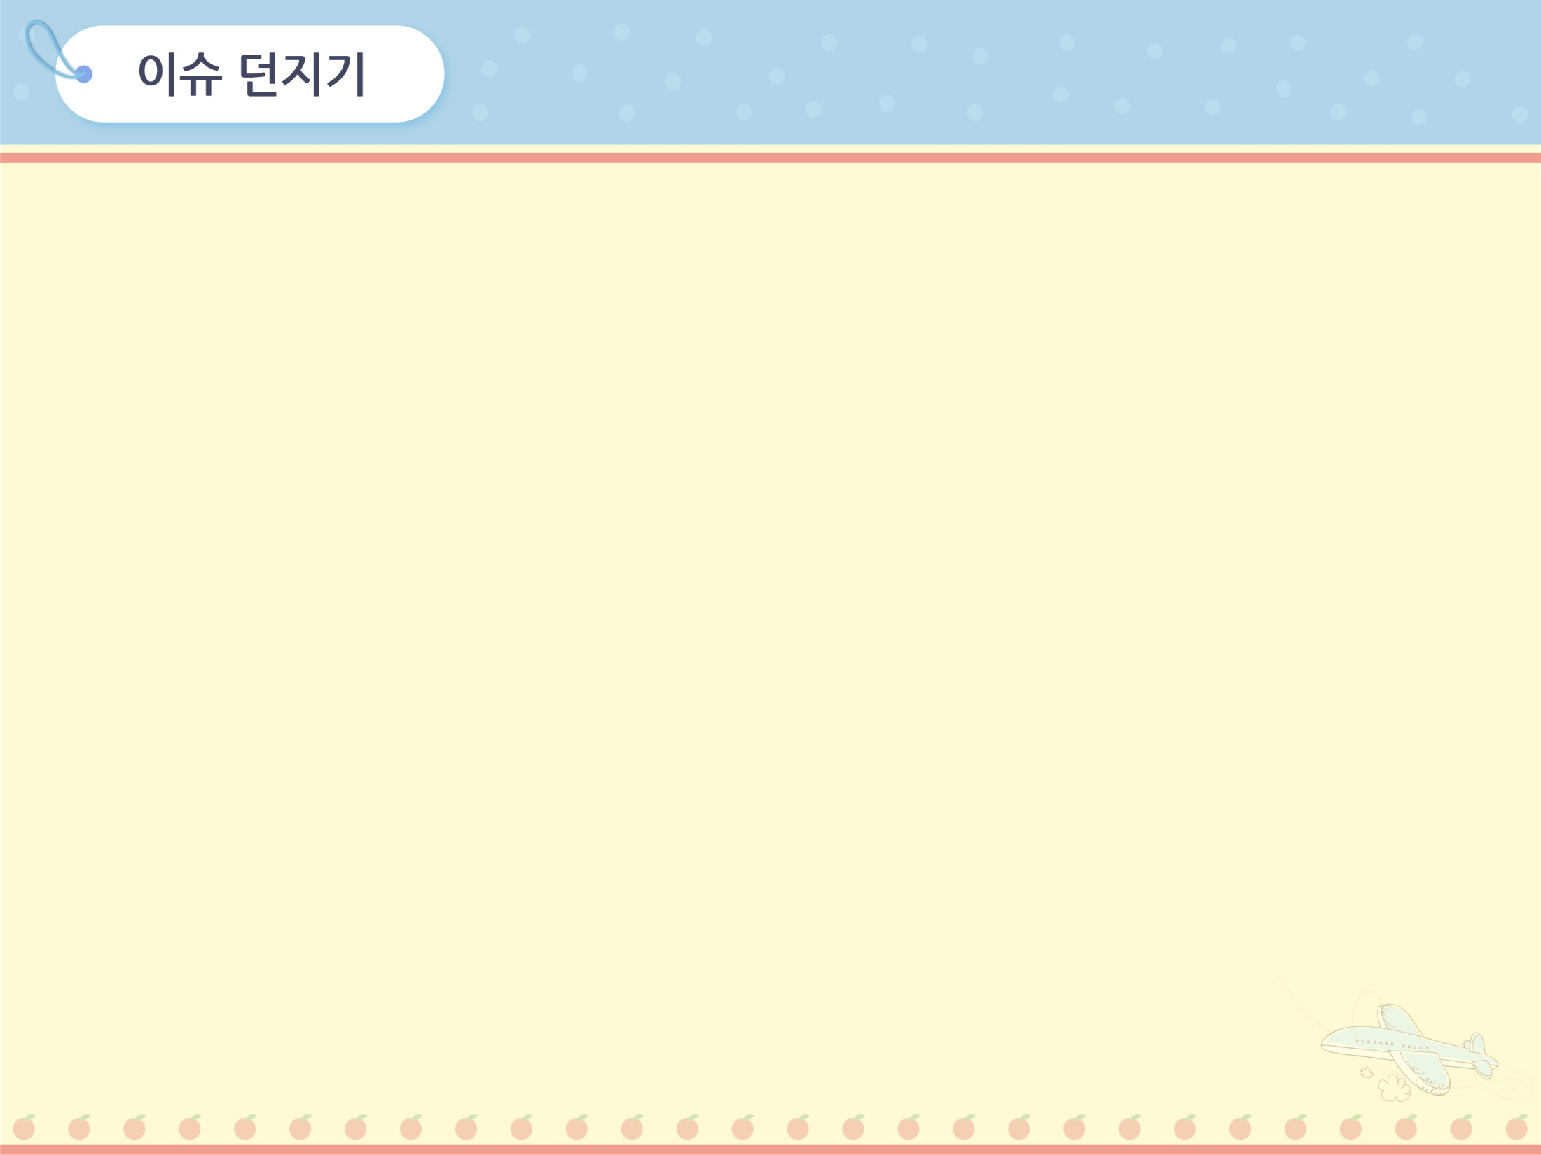
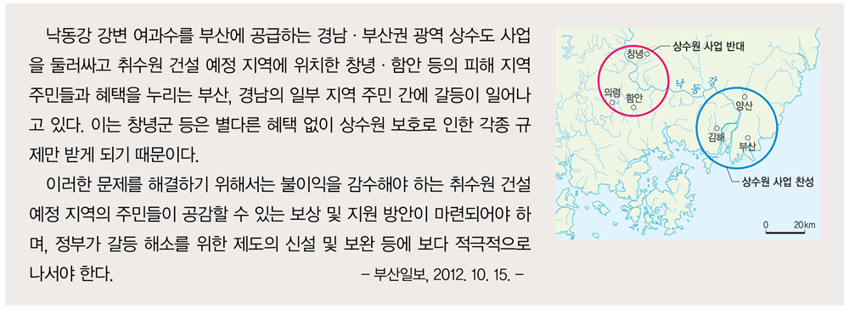
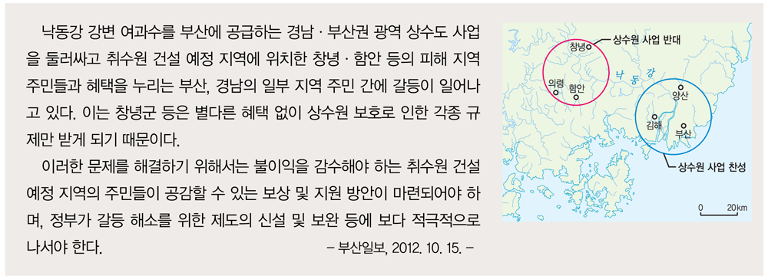

(146쪽)
지역 개발에 따른 갈등
3
위와 같은 상수원 시설 개발을 둘러싼 갈등을 어떻게 해결할 수 있을까?

Slide 4
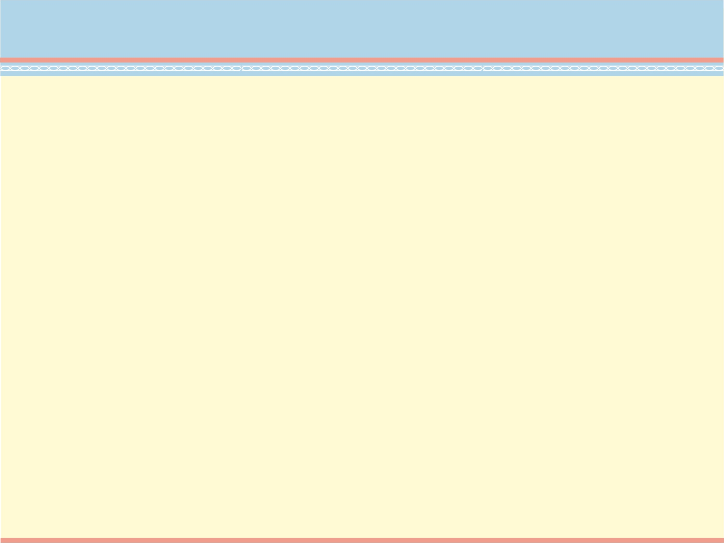
(146쪽)
지역 개발에 따른 갈등
3
1. 지역 개발의 의미와 목적
① 의미: 지역 주민의 삶의 질을 높이기 위한 다양한 활동
② 목적: 지역 발전 극대화, 지역 격차 완화
→ 주민의 복지 향상
2. 지역 개발 방식
① 하향식 개발: 중앙 정부 중심, 효율성은 높지만 지역
특성 및 지역 주민의 요구 반영이 어려움.
② 상향식 개발: 지방 자치 단체와 지역 주민의 참여 중심,
지역 실정에 맞는 개발 가능

Slide 5
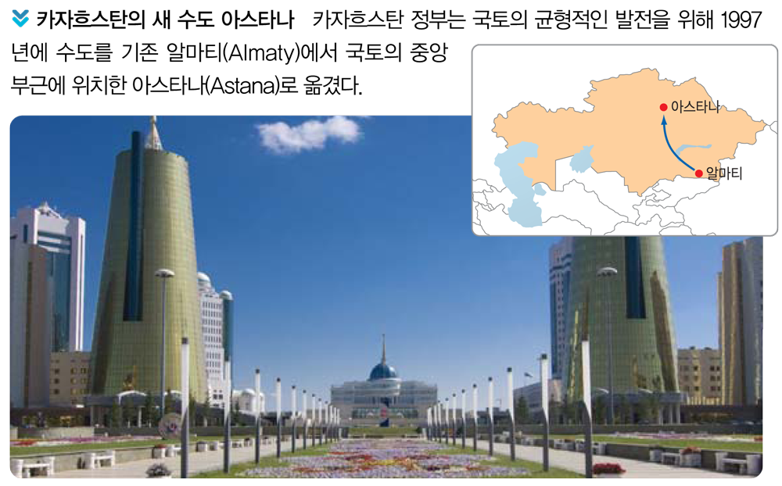
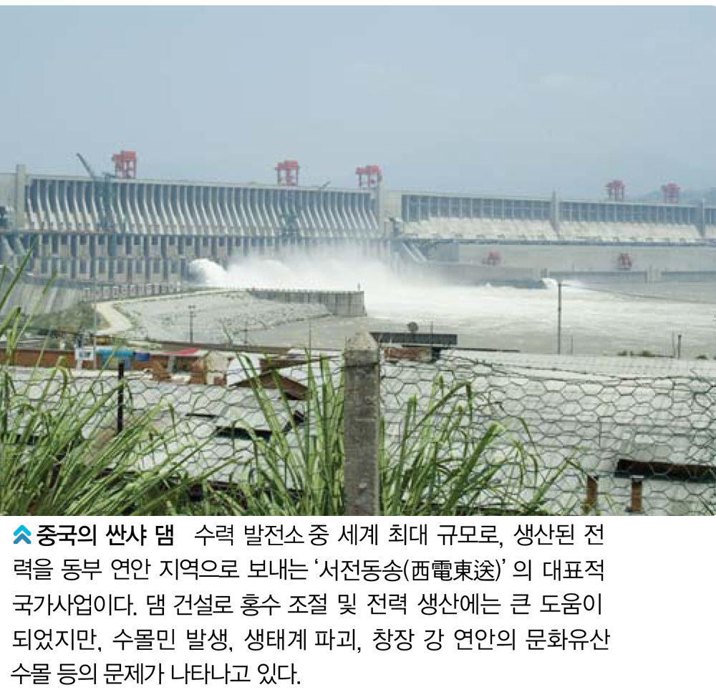
(146쪽)
지역 개발에 따른 갈등
3

Slide 6
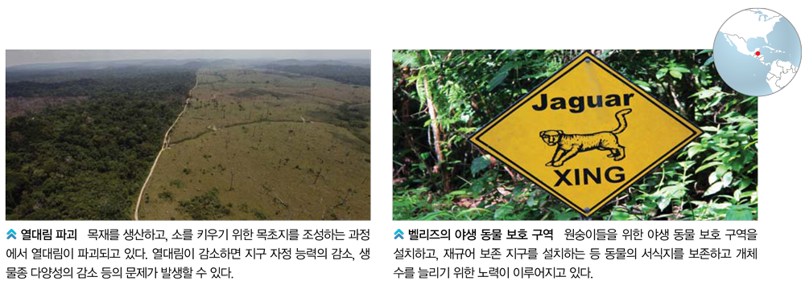
(147쪽)
지역 개발에 따른 갈등
3
3. 지역 개발과 환경 보전
① 지역 개발로 인한 환경 문제의 발생: 지역 개발의 결과를
정확히 예측하지 못한 경우, 개발 과정에서 환경을 충분히
고려하지 못한 경우
② 경제 성장을 위한 지역 개발: 자원 남용, 자연환경 훼손,
환경 오염 문제 발생
③ 지역 개발과 환경 보전 간의 조화가 강조되고 있음.
→ 지속 가능한 발전 추구

Slide 7
(148쪽)
지역 개발에 따른 갈등
3
4. 지역 개발을 둘러싼 갈등
① 갈등의 발생: 특정 시설의 입지를 둘러싼 이해 당사자
간의 갈등 발생, 보상 제도가 미흡하거나 조정 기구 및
조정 능력의 부족할 경우 심화
② 갈등 양상
• 님비 현상: 지역 내 피해를 줄 수 있는 특정 시설이
들어서는 것을 기피하는 현상
• 핌피 현상: 지역에 이익이 되는 시설이나 기능을 서로
유치하려는 현상

Slide 8
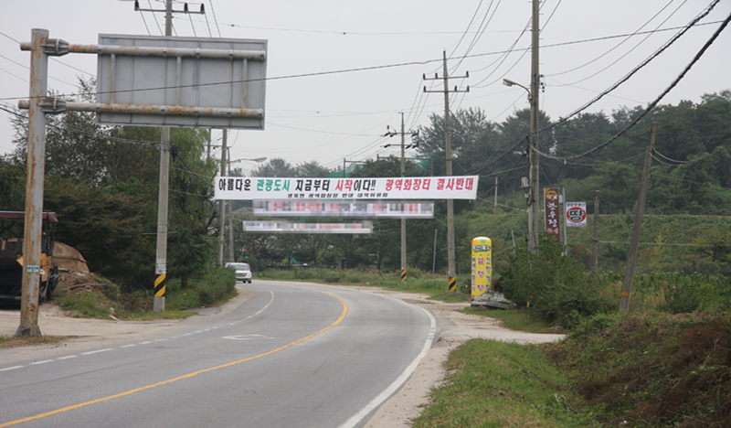
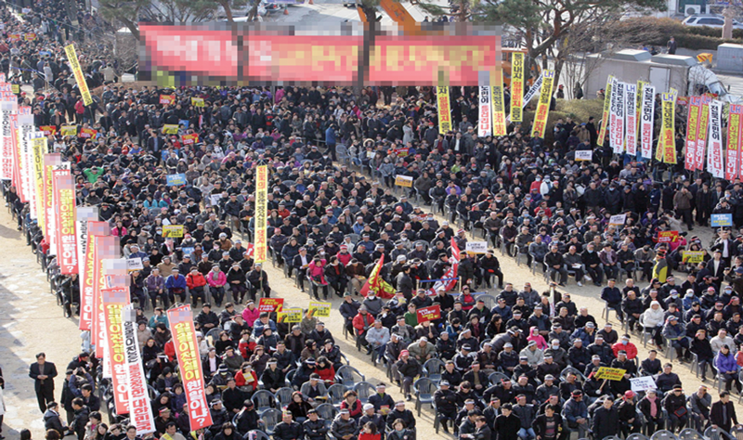

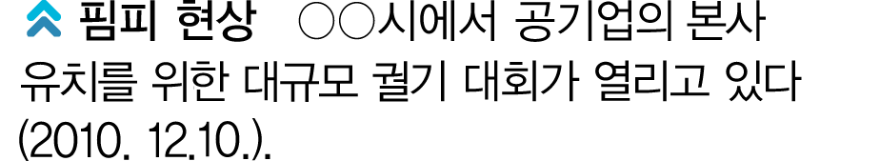
(148쪽)
지역 개발에 따른 갈등
3

Slide 9
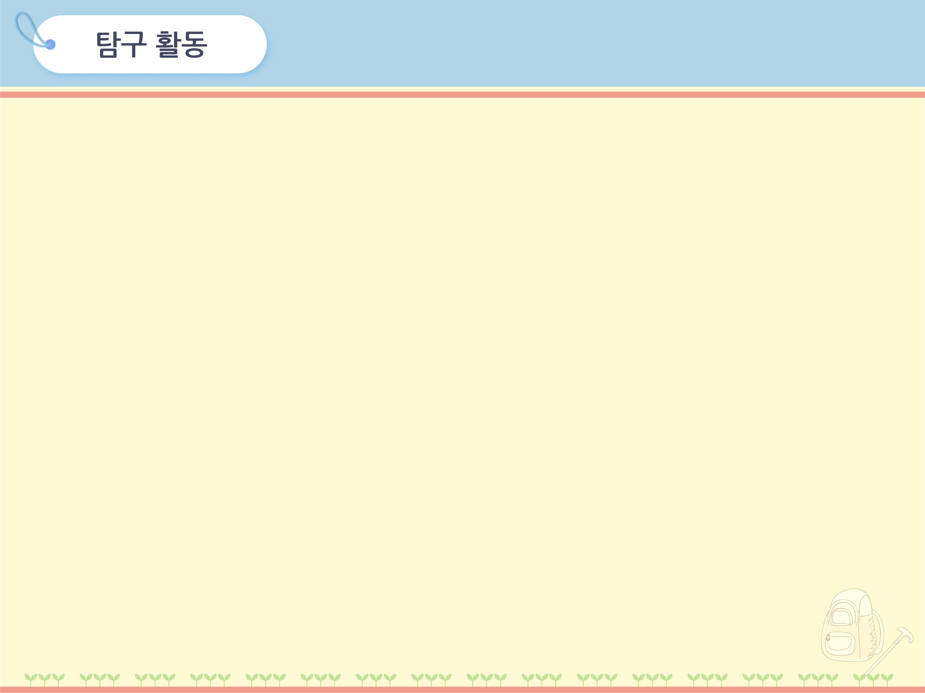

(148쪽)
지역 개발에 따른 갈등
3
특정 시설의 유치를 둘러싼 갈등
대구광역시에 있는 경상북도 도청을 이전하기 위한 후보지 공모에
경상북도의 23개 시·군 중 절반이 참여할 정도로 도청 유치 경쟁이
뜨거웠다. 후보지들은 지역의 장점을 최대한 부각시켜 자기 지역이
최적지임을 강조하였다. 결국 도청의 최종 유치 지역은 안동·예천으로 확정되었는데, 2014년에 이 지역으로 옮겨갈 예정이다. 도청이 옮겨갈 곳은 인구 10만 명 규모의 신도시로 개발되는데, 행정 타운 조성, 도시 활성화, 신도시 완성 등 단계적으로 개발이 추진될 예정이다. 또한 도청 이전 효과를 극대화하기 위해 도교육청, 경북 경찰청 등의
유관 기관 및 단체와 동반 이전을 계획하고 있다. 경북 도청 이전 지원 본부 총괄 지원 과장은 “경북 도청 신도시는 역사와 문화, 전통이 살아있는 행정 중심 도시로 조성된다.”라고 말했다.
- 중도일보, 2012. 11. 12. -

Slide 10
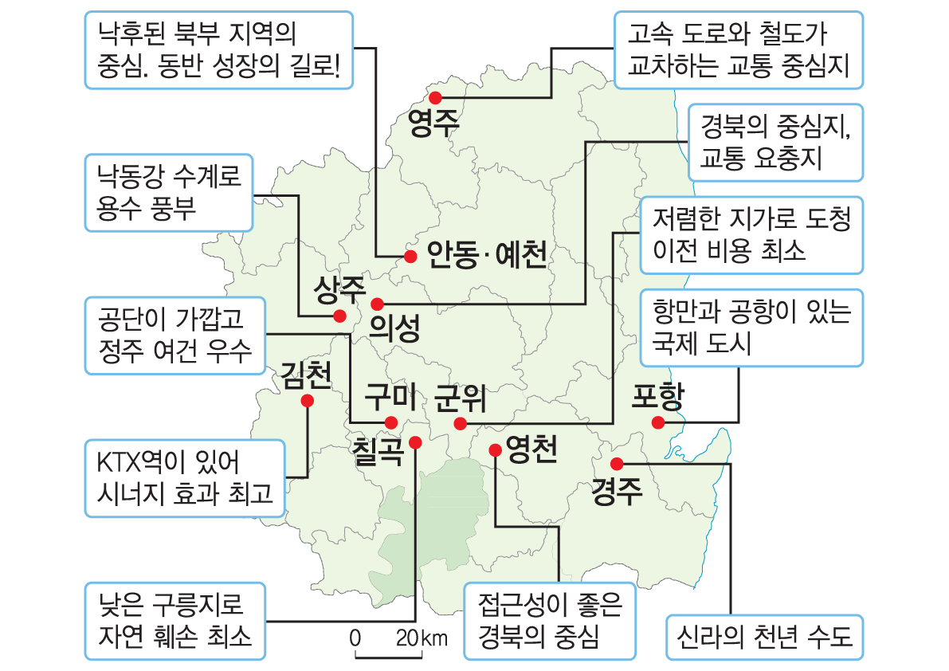
(148쪽)
지역 개발에 따른 갈등
3
특정 시설의 유치를 둘러싼 갈등
▲ 경상북도 도청 유치 후보지별 장점

Slide 11
(148쪽)
지역 개발에 따른 갈등
3
특정 시설의 유치를 둘러싼 갈등
활동① 경상북도의 각 지역이 도청을 유치하고자 한 목적을
설명해 보자.
도청이 이전할 경우 여러 기능 이전과 함께 관련 산업이 발달
하게 되면서, 지역 개발은 물론 지역 경제가 활성화될 수 있기 때문이다.
활동② 자료와 같이 지역 개발을 둘러싼 갈등이 발생하는
사례를 조사하여 발표해 보자.
교육·문화 시설, 고속 철도 및 지하철 역사 등의 유치를 둘러싼 갈등 사례를 조사해 본다.

Slide 12
(149쪽)
지역 개발에 따른 갈등
3
5. 지역 개발로 인한 갈등 해결 방안
① 기피 시설을 둘러싼 갈등 해결: 공공과 개인의 이익 조화,
합리적인 정책 추진, 환경 빅딜
② 지역 개발과 환경 보전을 균형 있게 고려하는 노력

Slide 13
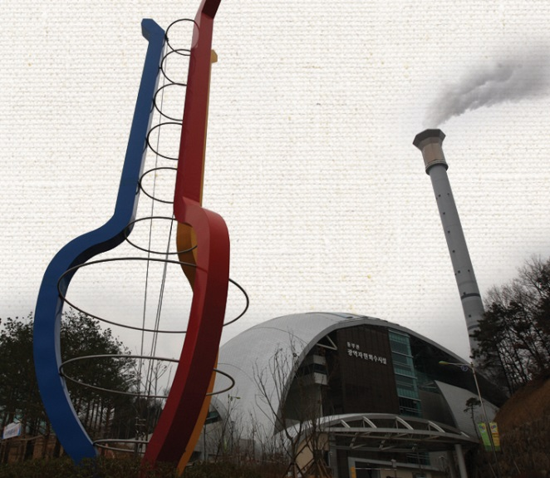
(149쪽)
지역 개발에 따른 갈등
3
기피 시설을 둘러싼 갈등의 해결 사례
[사례1]
경기도 이천시는 이천, 광주, 하남, 여주,
양평 등5개시·군이 공동으로 사용할 광역
쓰레기 소각장 건설을 2005년에 시작
하였다. 해당 부지는 시에서 제공하고
건설 비용은 다른 시·군이 분담하는 형식
으로 진행되었는데, 건설 과정에서 지역
주민들의 반대가 있었다. 하지만 지역 자치 단체의 지속적인
홍보와 스포츠 센터 건설 및 이용, 쓰레기를 태울 때 나오는 열을 이용한 냉난방과 전기 공급 등의 실질적인 혜택이 지역 주민에게 제공되면서, 현재는 지역 주민들이 매우 만족하고 있다.
- 연합뉴스, 2012. 1. 26. -
▲ 이천시의 쓰레기 소각장

Slide 14
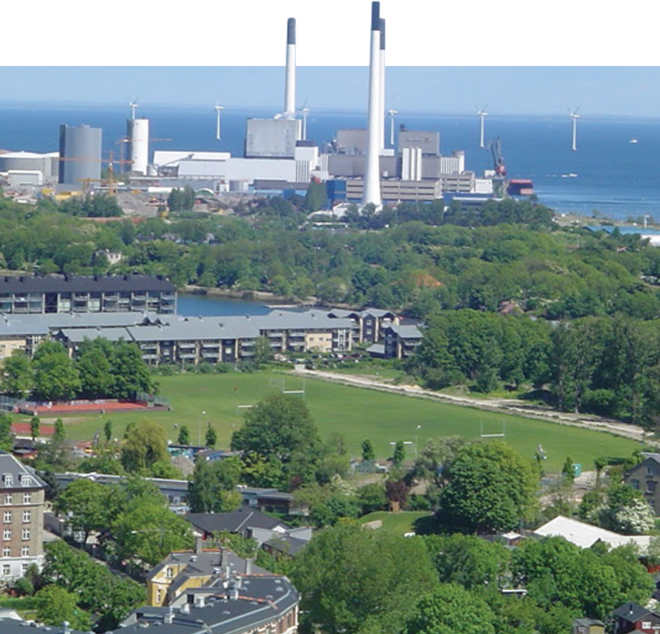
(149쪽)
지역 개발에 따른 갈등
3
기피 시설을 둘러싼 갈등의 해결 사례
[사례2]
덴마크의 수도인 코펜하겐에는 도심 부근에
쓰레기 소각 발전소가 있다. 이곳 부근에는
10만 평에 이르는 잔디 구장과 수상 스키장
이 있는데, 시민들의 여가 장소로 이용된다.
쓰레기 소각 발전소의 입지를 둘러싸고
지역 주민과의 갈등이 없었던 이유는 초등
학교 때부터 의무적으로 현장 교육을 실시
하여 쓰레기가 없애야 될 것이 아니라 우리
에게 필요한 자원이며 소중한 에너지라는 사실을 가르치기 때문이다. 무엇보다 이곳에서 만든 에너지가 가격이 싸고 시민들에게 도움이 된다는 것도 이러한 시설이 배척받지 않는 이유가 되고 있다.
- 노컷뉴스, 2011. 10. 24. -
▲ 코펜하겐의 쓰레기 소각 발전소

Slide 15
(149쪽)
지역 개발에 따른 갈등
3
기피 시설을 둘러싼 갈등의 해결 사례
활동① [사례1]과 [사례2]에 제시된 지역 갈등 해결 방안에 대해
설명해 보자.
[사례1]에서는 시설 건설 비용을 시설을 이용하게 되는 시·군이 분담하고, 해당 시설이 입지하는 곳의 지역 주민들에게 다양한 혜택을 제공함으로써 갈등을 해결하였다. [사례2]에서는 시민들에게 다양한 여가 활동 장소를 제공하고, 환경 교육을 통해 해당 시설을 둘러싼 갈등이 발생하지 않게 하였다.
활동② [사례1]과 [사례2] 외의 지역 갈등 해결 사례를 인터넷
신문 기사에서 검색하여 발표해 보자.
이외의 지역 갈등 해결 사례를 인터넷을 통해 검색해 본다.

Slide 16
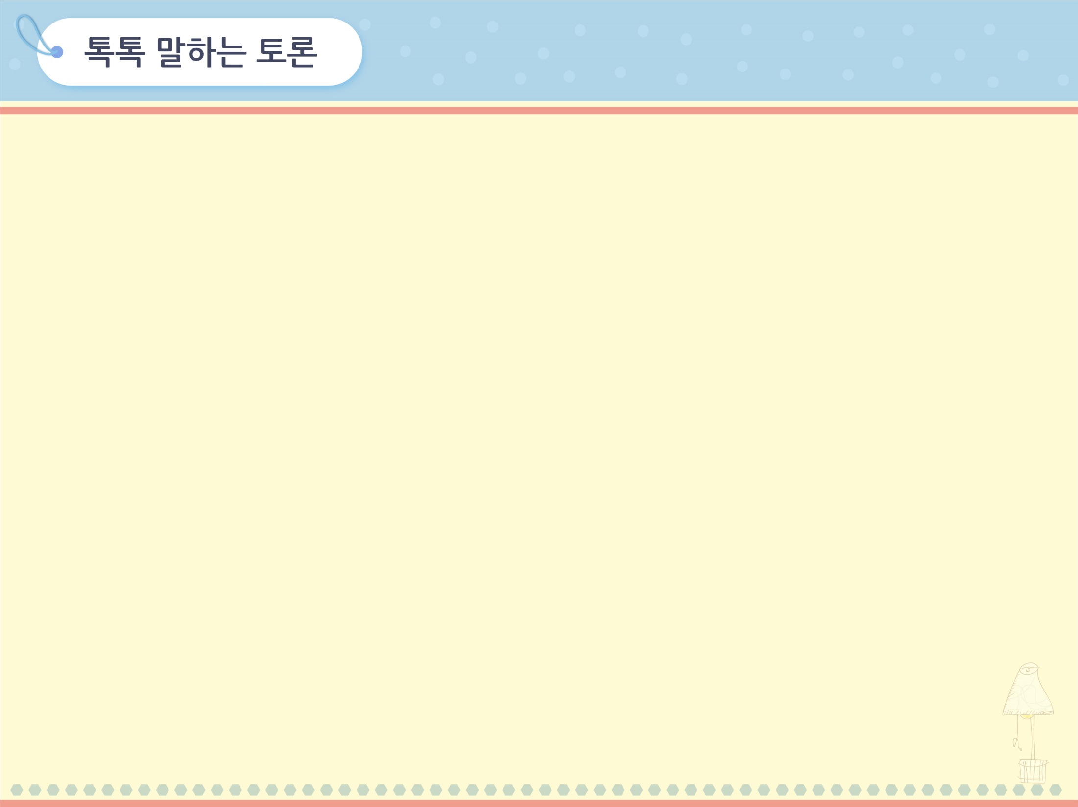

(150쪽)
지역 개발에 따른 갈등
3
갯벌을 어떻게 이용하는 것이 합리적일까?
[자료1], [자료2]를 보고 새만금 간척 사업 이후에 해안
지형과 토지 이용 및 주민 생활 모습이 어떻게 변화할지
말해 보자.
방조제를 쌓고 바닷물의 출입을 막은 후 간척지를 조성하면
어업, 양식업, 천일 제염업 등의 전통적인 생활 공간이 농업과 산업 용지 등으로 변화할 것이다. 이로 인해 주민들은 어업과
관련된 산업에서 다양한 산업(관광, 첨단 산업 등)의 발달로 2, 3차 산업에 종사하는 주민들이 증가하고, 외지에서 유입되는
인구가 늘어날 것이다. 한편, 간척을 통한 갯벌의 파괴로 자연 정화 기능이 상실되면서 생태계의 교란이 우려된다.

Slide 17
(150쪽)
지역 개발에 따른 갈등
3
갯벌을 어떻게 이용하는 것이 합리적일까?
2. [자료2]를 보고 간척 사업에 대한 찬성과 반대의 주장에 대한
근거와 주요 쟁점을 정리해 보자.
구분 | 찬성 | 반대
주장의 근거 | 국토 면적의 확대, 농경지·공업 용지 등 각종 용지의 확대, 물 자원 확보 등 | 갯벌 생태계 파괴, 갯벌의 높은 경제성, 자연 방파제로서의 갯벌의 기능 감소 등
주요 쟁점 | - 경제 발전과 환경 보전 중 어떠한 가치가 더 우선인가? - 갯벌을 간척했을 때와 유지했을 때 어느 것이 더 경제적으로 이득인가? - 인간과 생태계가 함께 공존할 수 있는 방안은 무엇인가?

Slide 18
(151쪽)
지역 개발에 따른 갈등
3
갯벌을 어떻게 이용하는 것이 합리적일까?
3. 모둠별로 [자료3]에 제시된 역할에 해당하는 토론문을
작성하여 간척 사업을 둘러싼 모의 공청회를 열어 보자.
공청회는 역할극의 형식에 의해, 찬성 측은 군수 1명, 농민 1명, 에너지 개발업자 1명 등으로 구성된다. 반대 측은 어민 대표 1명, 환경 운동가 1명, 갯벌 연구원 1명 등으로 구성된다. 즉, 찬성 측과 반대 측 각각 세 명의 토론자와 사회자 1명이 반대 심문식 토론을 진행하게 된다. 한편 나머지 학생들은 청중이 되어 토론회에 참가하도록 한다.

Slide 19
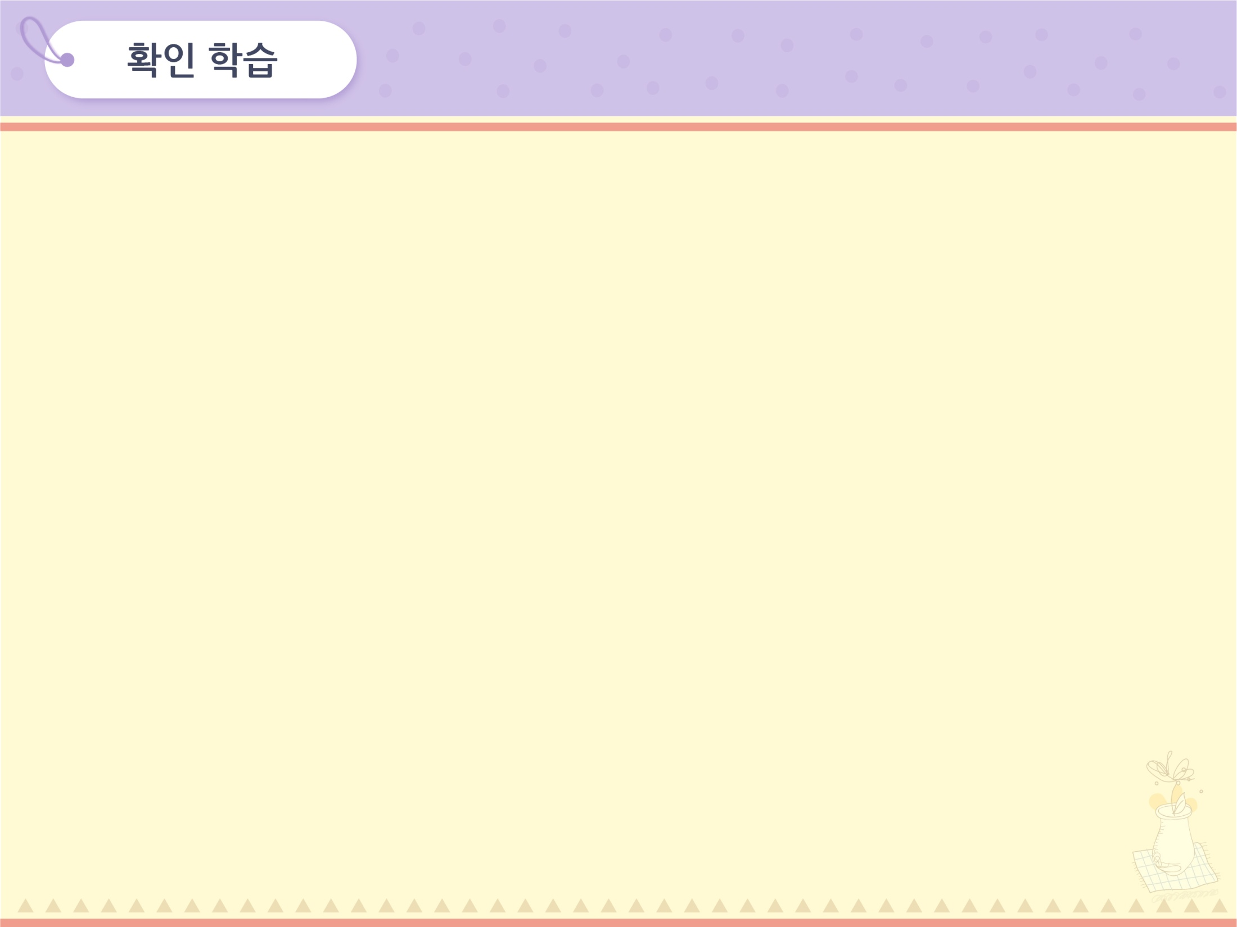

지역 개발에 따른 갈등
3
( )은 지역이 지닌 잠재력을 높여 지역 주민의 삶의
질을 높이기 위한 다양한 활동을 말한다.
답: 지역 개발
2. 중앙 정부 중심의 지역 개발 방식으로, 개발 효율성이 높은
지역 개발 방식은?
답: 하향식 개발
3. 지방 자치 단체와 지역 주민의 참여를 통해 지역 실정에
맞는 개발이 가능한 지역 개발 방식은?
답: 상향식 개발

Slide 20
지역 개발에 따른 갈등
3
4. 지역 개발의 결과를 정확하게 예측하지 못한 상태에서
개발을 추진할 경우 ( )가 발생할 수 있다.
답: 환경 문제
5. 지역 개발과 환경 보전 간의 조화가 이루어질 때
( ) 발전이 가능하다.
답: 지속 가능한
6. 지역 내에 쓰레기 소각장 등 피해를 줄 수 있는 혐오 시설이
들어오는 것을 반대하는 현상은?
답: 님비 현상

Slide 21
지역 개발에 따른 갈등
3
7. 첨단 산업, 행정 기관 등 지역에 이익이 되는 시설이나
기능을 서로 자기 지역에 입지시키려는 현상은?
답: 핌피 현상
8. 지역 갈등을 해결하기 위해서는 ( )과 ( )을
균형 있게 고려하는 노력이 필요하다.
답: 지역 개발, 환경 보전

Slide 22
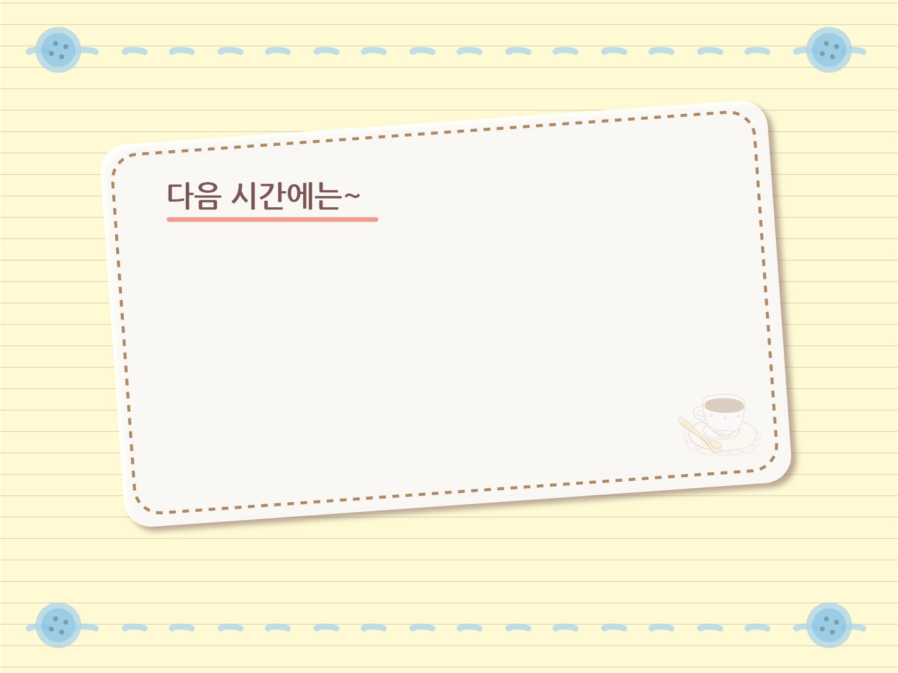
1
세계화의 의미와 영향에 대해 수업합니다.

